Slide 1
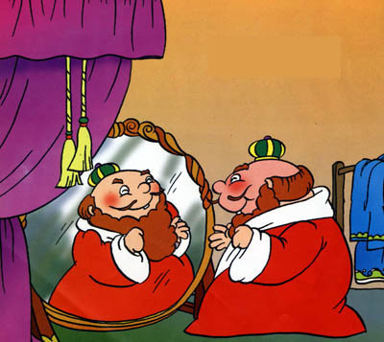
皇帝的新装
安徒生

Slide 2



Slide 3
什么是童话？它有什么特点？
童话是儿童文学的一种。它往往通过丰富的想象、幻想和夸张来塑造形象，反映生活，对儿童进行思想教育。语言通俗生动，故事情节往往离奇曲折，引人入胜。它又往往采用拟人的手法来写。

Slide 4
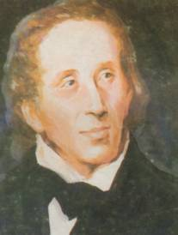
作者简介
十九世纪丹麦著名童话作家，世界著名童话大师。
代表作：
《皇帝的新装》
《海的女儿》
《丑小鸭》
《卖火柴的小女孩》等。
安徒生
（1805—1875）

Slide 5
生字词
xuàn
chéng
chèn
tuǒ
炫耀
称职
妥当
呈报
jī
bì
xián
滑稽
陛下
精致
头衔
qīnchāi
jué
hài
hè
爵士
骇人听闻
随声附和
钦差

Slide 6

解词
滑稽：
（语言、动作）引人发笑。文中是荒唐的意思。
称职：
思想水平和工作能力都能担任的职务。称，适合、相当。
骇人听闻：
使人听了十分吃惊。
随声附和：
别人说什么，自己也说什么。形容没有主见。
精致：
精巧细致。
呈报：
报告（上级）。
炫耀：
夸耀。

Slide 7

理清课文的思路（划分段落）皇帝的新装.swf
（第1段）
引子 一、“爱新装”
开端 二、“织新装”
发展 三、 “看新装”
高潮 四、 “穿新装”
结局 五、“展新装”
（ 2-4）
（5-22）
（23-31）
（32-36）

Slide 8
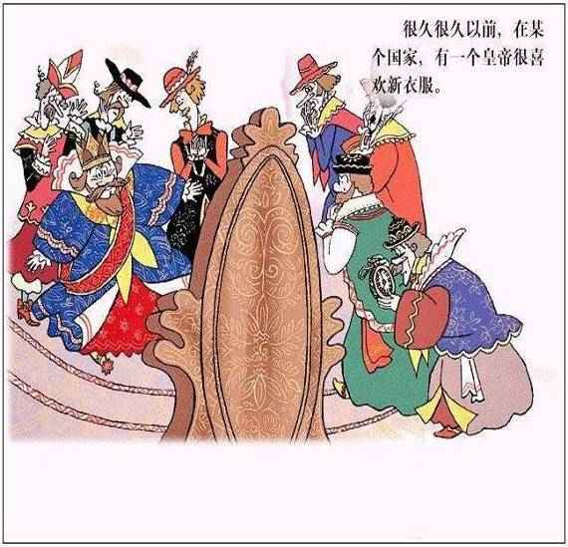

从治装费用：
不惜倾其所有
从心思兴趣：
最爱炫耀新衣服
从换衣次数：
每一天每一点钟
表现：
爱新装
目的：
写皇帝爱穿着的癖好，突出他的昏庸无能、荒唐可笑、也写出皇帝上当受骗的缘由。

Slide 9
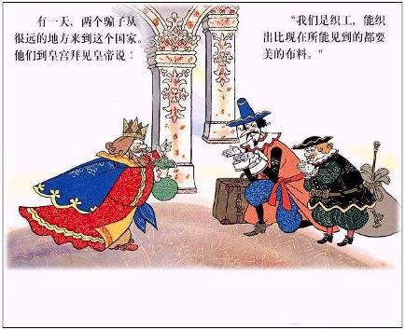
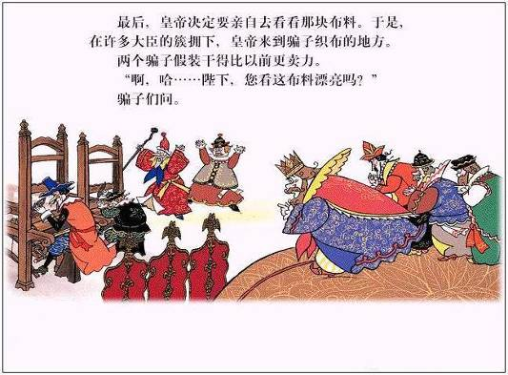
开端：皇帝决定让骗子做新装
织新装
能织出人间最美丽的布
布的颜色和图案：分外美观
布的特性：奇怪的特性
骗子引诱皇帝上钩的话是哪句？
发展：老大臣、官员、皇帝看新装
看新装
都怕别人知道自己看不见
心理：
神态：
语言：
装模作样地看了又看
点头赞美“真是美极了”
为什么官员要抢着介绍新装？

Slide 10
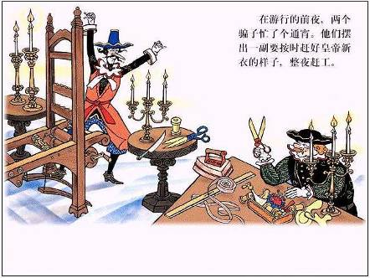
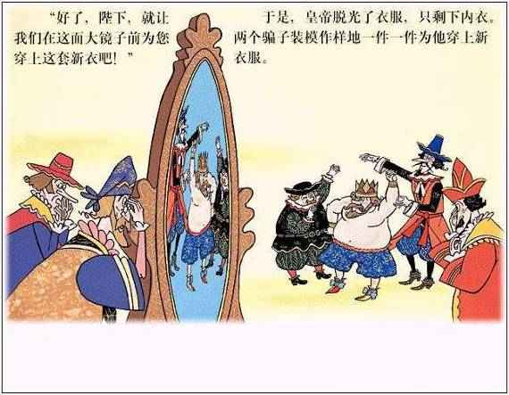
这一部分主要运用了哪些描写手法？
语言描写、动作描写
骗子加班
动作：取下衣料，裁了一阵，缝了一通
语言：请看！新衣服缝好啦！
动作：各举起一只手
骗子献衣
语言：裤子、袍子、外衣、优点
皇帝穿衣
转了转身子
扭了扭腰
大家吹捧：
合身、好看、花纹、色彩、贵重
穿新装

Slide 11
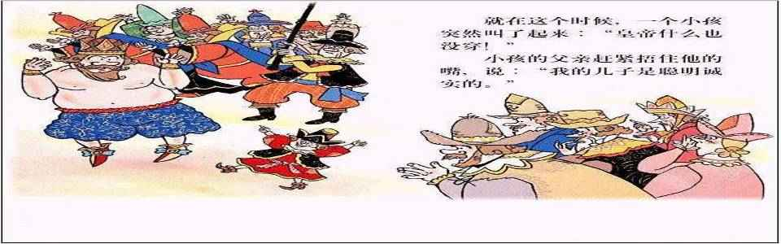
展新装
一个小孩最后说道：“皇帝什么衣服也没穿呀！” 这表现了小孩怎样的性格特点？作者这样写有何用意？
表现孩子天真无邪，无私无畏，敢说真话。
用意是告诫人们应该保持天真纯洁的童心， 无私无畏，敢于说真话。

Slide 12
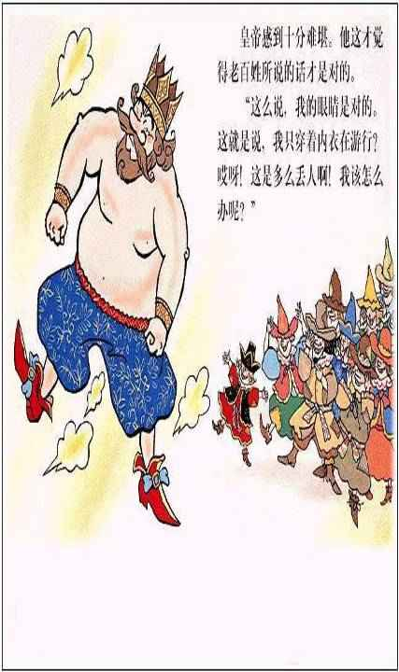
后来，从小孩子到老百姓都说了真话了，为什么皇帝和他的内臣们仍然装模作样把戏演下去？ 作者这样写有何用意？
“仍然装模作样把戏演下去”是他们前面所表现的虚伪的继续和深化，如果“戏”就此收场，则害怕国人明白自己的昏庸、愚蠢乃至不够格做皇帝，继续“演”下去则是为了维护自己的权威。
作者这样写更充分暴露出皇帝的怯弱虚伪
展新装

Slide 13
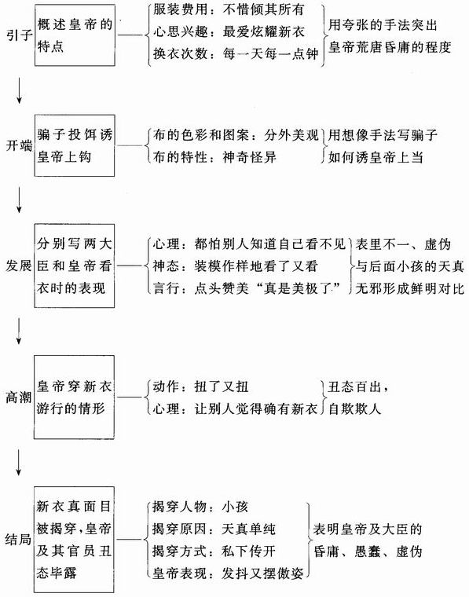

情节：

Slide 14
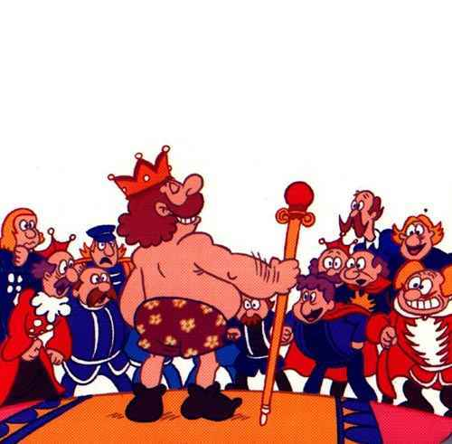
看插图，复述故事

Slide 15
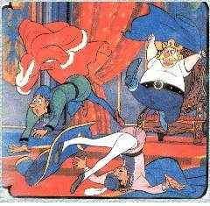
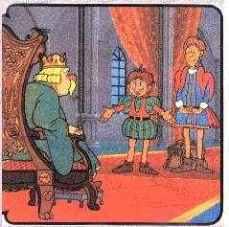
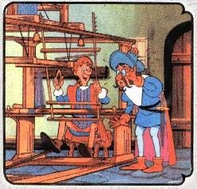
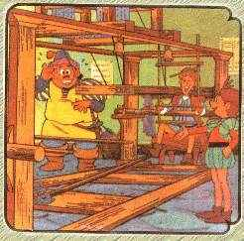
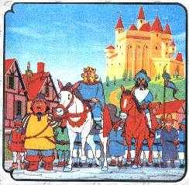
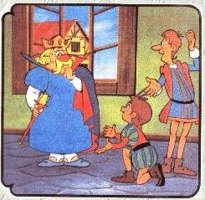
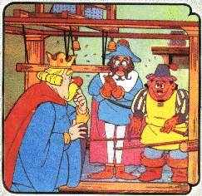
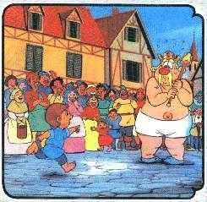
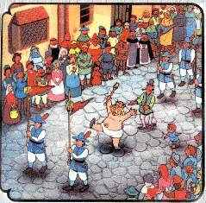

Slide 16

用一字概括故事情节

Slide 17
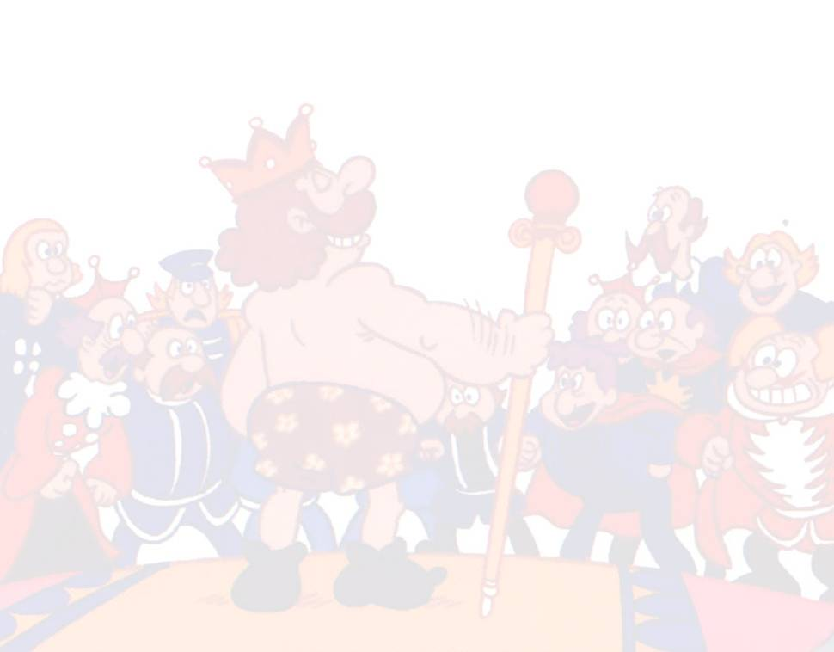
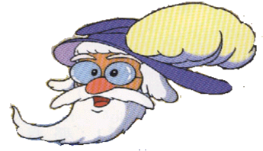
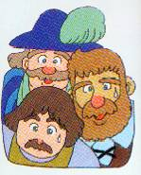
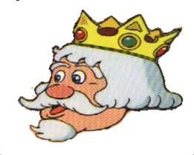
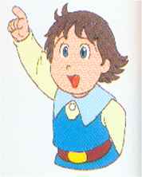

故事情节
官员
助
百姓
皇帝
受
传
骗
行
揭
孩子
骗子
文中各种人物是怎样围绕“骗”字进行活动的？（用两个字加以概括）

Slide 18
阅读课文,思考下列问题:
找出在故事情节发展中起着关键的作用的语句
    “任何不称职的或愚蠢得不可救药的人，都看不见这衣服”
    这句话，在故事情节发展中起着关键的推动作用。 它是贯穿故事始终的主线,作者展开情节、安排材料、刻画人物都是围绕这个主线进行的。

Slide 19
再读思考 皇帝、大臣、老百姓受骗上当原因
小孩子为什么不上当
皇 帝：怕别人说自己愚蠢，也怕丢了皇位。
(自私自利)
大臣：怕别人说自己愚蠢，更怕丢了乌纱帽。
老百姓：怕人嘲笑愚蠢, 怕招杀身之祸。
小孩子: 单纯、天真活泼、不懂得人情世故、无所顾忌。
(无私)

Slide 20
为什么老百姓刚开始不敢说真话后来又敢说老实话？
官员有顾虑，怕显出不称职、太愚蠢，故而先说了假话；在封建专制下，老百姓怕触犯皇帝，又怕受人讥笑，因而不敢讲真话。但老百姓的顾虑远不像官员们那样严重，比大臣们要少点私心。没有官可丢，没有职可罢，因而最终能把真话传播开来。
告诉我们，真理是扼杀不了的，邪不胜正，真理终究会战胜邪恶。

Slide 21
概括出皇帝、大臣及官员、百姓、小孩的性格特点。
昏庸无能、爱慕虚荣、愚蠢狡猾、自欺欺人、外强中干、怯弱虚伪。
皇帝----
大臣----
骗子----
百姓----
孩子----
虚伪愚昧、自欺欺人、阿(ē)谀(yú)奉承。
狡猾阴险伪善。
胆小怕事、有私心
纯洁天真、无私无畏、无所顾忌、敢说真话。

Slide 22
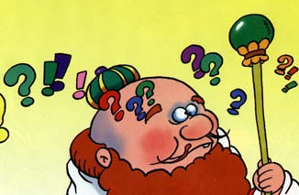
主题？
通过一个昏庸无能而又穷奢极欲的皇帝受骗上当的故事，揭露和讽刺了皇帝和大臣们的虚伪、愚蠢和自欺欺人的丑行，同时告诉我们应该保持天真烂漫的童心，无私无畏，敢于说真话。

Slide 23
文中是如何运用夸张与想象的手法的，
并说说它们的作用。
夸张与想象的手法：
    本文写出骗子用根本不存在的布料、衣服向皇帝行骗，写出皇帝和大臣们都甘愿受骗、并且骗人，最后写出皇帝赤裸全身在大街上游行，构成了丰富想象、大胆夸张的写作特点。
作用：
    无情地鞭挞了至高无上的皇帝和道貌岸然的大臣，辛辣地嘲笑了他们的愚蠢虚伪卑鄙自私，曲折地反映了现实生活，反映了封建王朝的腐朽。

Slide 24
课后练习解答
1.在根本不存在的“新装”面前，从皇帝到老百姓都不敢说自己根本看不见它，这是为什么?
说“看不见”是一句真话，但敢于说真话就是“不称职”或者“愚蠢得不可救药”，在这样的威压之下，“谁也不愿意让人知道自己什么也看不见，因为这样就会显出自己不称职，或是太愚蠢”。从皇帝到大臣，到朝廷大小官员，谁都自欺欺人。老百姓起先也只得说假话，最后是一个小孩子说出了真话，最后所有的老百姓都说出了真话，

Slide 25
2.后来，一个小孩子最先说出了真话，紧接着老百姓也都说真话了，而皇帝和他的内臣们仍装模作样地把戏演下去。作者这样写，你是怎样理解的？
，“仍然装模作样地把戏演下去”是前面所表现的虚伪的继续和深化。如果让“戏”就此收场，则害怕国人明白了自己的昏庸、愚蠢乃至不够格做皇帝；继续“演”下去，则是为维护自己的权威，这充分暴露了皇帝内心的怯弱虚伪。

Slide 26
二、
1.他既不关心他的军队，也不喜欢去看戏，也不喜欢乘着马车去游公园──除非是为了去炫耀一下他的新衣服。他每一天每一点钟都要换一套衣服。人们提到他，总是说：
“皇上在更衣室里。”
(用一句话概括这段话的内容。)
皇帝喜欢新装已经到了成癖的程度。

Slide 27
2.“我倒很想知道衣料究竟织得怎样了。”皇帝想。不过，想起凡是愚蠢或不称职的人就看不见这布，心里的确感到不大自然。
(皇帝为什么会“感到不大自然”？)
皇帝一方面愚蠢地自信，觉得自己肯定能经受住新装的检验，可是由于事关重大，直接威胁着他的尊严、皇权，所以又不免有些心虚，所以“感到不大自然”。

Slide 28
3.不过他心里却这样想：“我必须把这游行大典举行完毕。”
因此他摆出一副更骄傲的神气。
(皇帝已经感觉到老百姓说的话是真的，为什么反而“摆出一副更骄傲的神气”?想像一下这个皇帝回到宫里会采取什么行动。)
为了维护自己的统治和权威，他不能在公众面前暴露自己其实愚蠢和不称职，只好硬撑住，摆出“更骄傲的神气”，这也暴露了他的外强中干。

Slide 29
四.说真话需要勇气，有时还要付出代价。如果你当时也在场，会怎样做?试结合生活经验，讨论有关说真话的问题。

Slide 30
五、有人认为课文中的骗子也有值得肯定的地方，有人不同意，试就这个问题展开辩论。

Slide 31
分角色配音
语调傲慢，神情自负
油腔滑调，阿谀奉承
老于世故，语调迟缓，故做镇定
天真，高声的喊出来

Slide 32
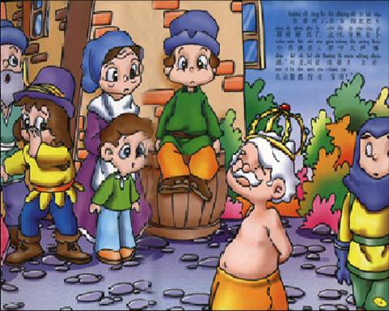
课 后 延 伸
    你也用夸张的手法，替安徒生续写一篇《皇帝的新装》后记吧！
要求：
a．大胆想像，勇于创新。
b．书写规范、工整。
c．字数300字左右。

